Slide 1
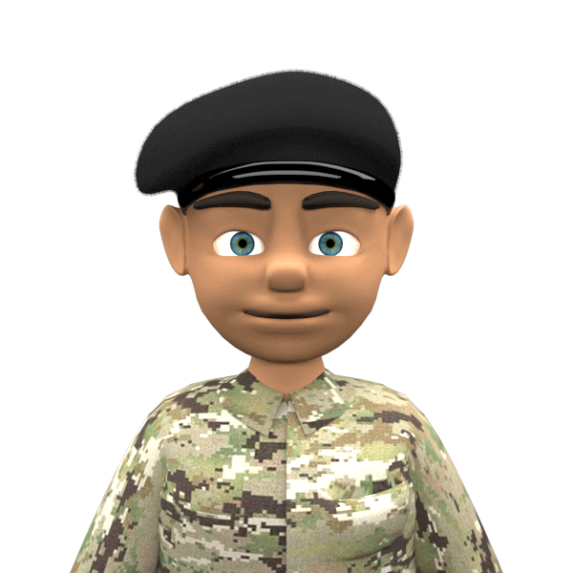
Special Forces
팀 특급전사
Notes:
안녕하십니까 스페셜포스를 만든 특급전사 팀의 PM 박성수라고 합니다.

Slide 2
INTRODUCTION
프로젝트 소개

Slide 3
25,700,000명
Notes:
자그마치 2570만명!, 2020년 3월 기준 전쟁이 나면 동원 될 수 있는 우리나라 군사력입니다.

Slide 4
100,000명
Notes:
그리고 십만명 매년 입대하는 장병들의 숫자입니다. 이렇게 우리나라에는 정말 많은 군인들이 있습니다. 그런데 만약 이 많은 군인들이 군복무를 하면서 제대로된 건강관리를 받고 있지 못한다면 어떨까요?
스페셜포스는 이러한 물음에서 시작되었습니다. 저희 팀은 사이버 작전 사령부의 체력 측정 어플리케이션 제안을 보고 4차산업혁명 아니 국방 개혁 2.0에 맞추어 새로운 방식의 스마트한 건강관리가 필요하다는 생각이 들었습니다.

Slide 5
Special Forces
디바이스
어플리케이션
웹사이트
운동측정
체력측정
건강측정
헬스케어
건강관리
전우찾기
모니터링
병사관리
전사현황
Notes:
그래서 스페셜 포스는 대한민국 국방부 전 장병들이 건강할 수 있도록 헬스케어 솔루션을 제공합니다.
스페셜포스는 6개의 운동 및 체력 측정 디바이스와 운동내용 및 자신의 건강상태를 저장하고 전우들과 비교할 수 있는 어플리케이션 그리고 간부들이 병사들의 건강상태를 모니터링 할 수 있는 웹페이지로 이루어져있습니다.

Slide 6
Special Forces
병사들이 더욱 운동에 흥미를 가질 수 있다.
병사들이 더욱 효율적으로 균형잡힌 운동을 할 수 있다.
간부들은 병사들의 건강관리를 더욱 손쉽게 할 수 있다.
Notes:
스페셜포스를 이용하면)[클릭] 병사들이 더욱 운동에 흥미를 가질 수 있음. (자신의 운동 데이터가 쌓이고 성장하는 모습을 보고 또 전우들과 데이터를 비교하면서 더욱 운동에 흥미를 가질 수 있습니다. 또)[클릭] 병사들이 더욱 효율적으로 운동할 수 있음. ( 자신이 어떤날에 어느 부위의 운동을 얼마만큼의 강도로 얼마만큼 했는지 앱에서 체크 할 수 있기 때문에 더욱 균형잡힌 운동을 할 수 있습니다. 간부님들 입장에서도 장점이 있습니다.) [클릭] 병사들의 건강관리를 더욱 손쉽게 할 수 있음(간부님들께서는 병사들의 건강관리를 더욱 손쉽게 할 수 있습니다.)

Slide 7
PROGRESS
개발현황

Slide 8
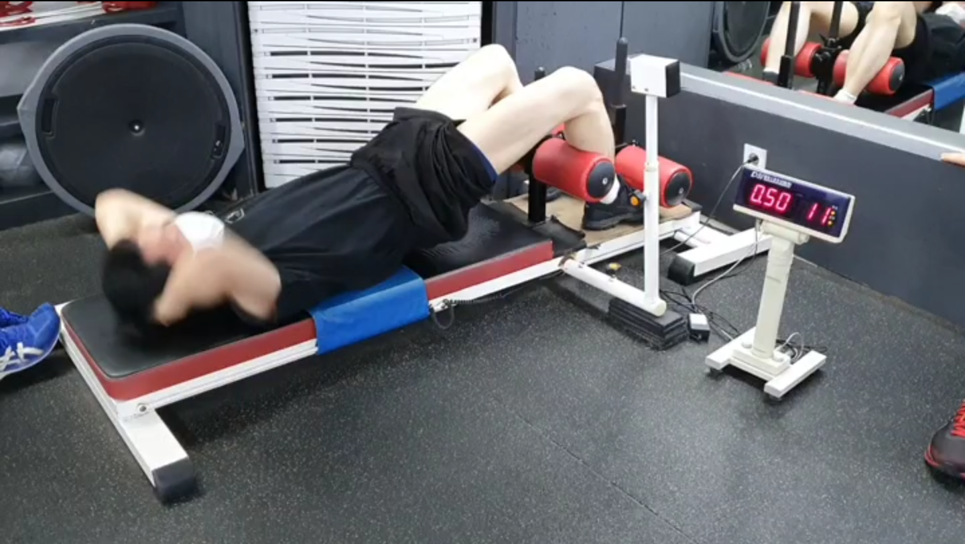
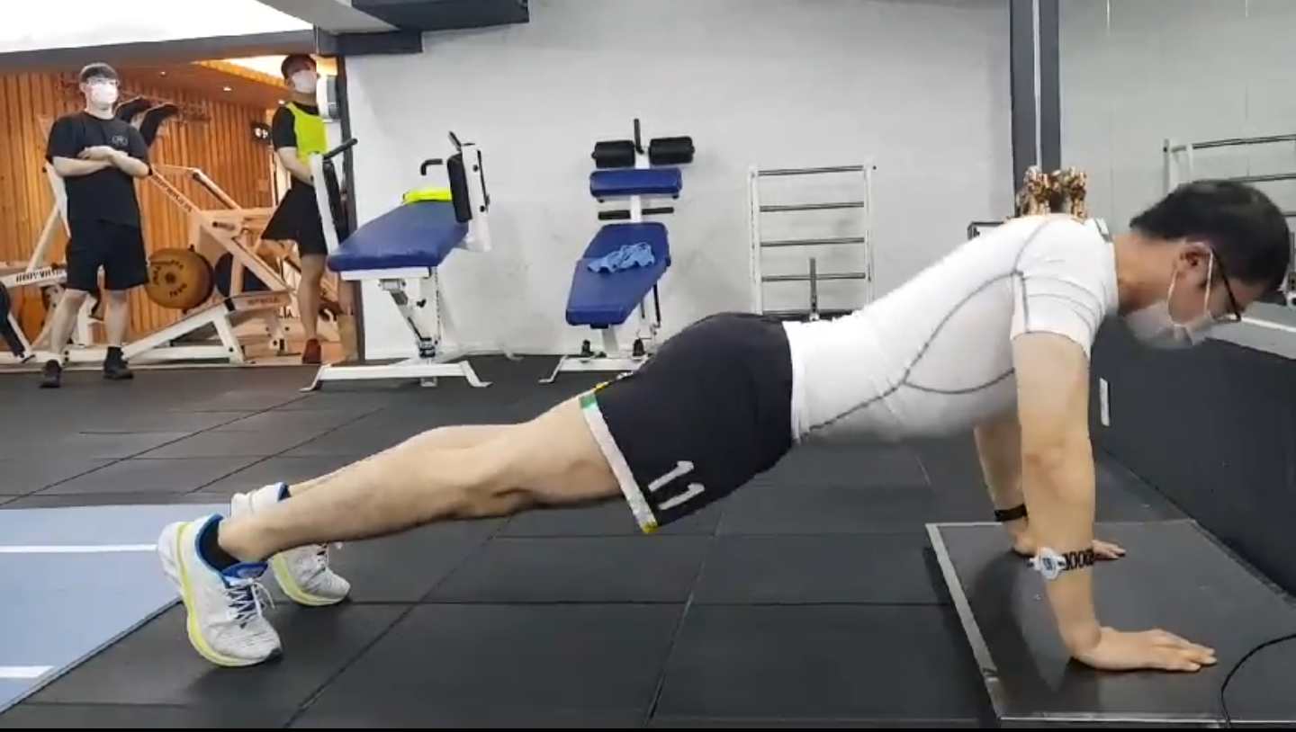
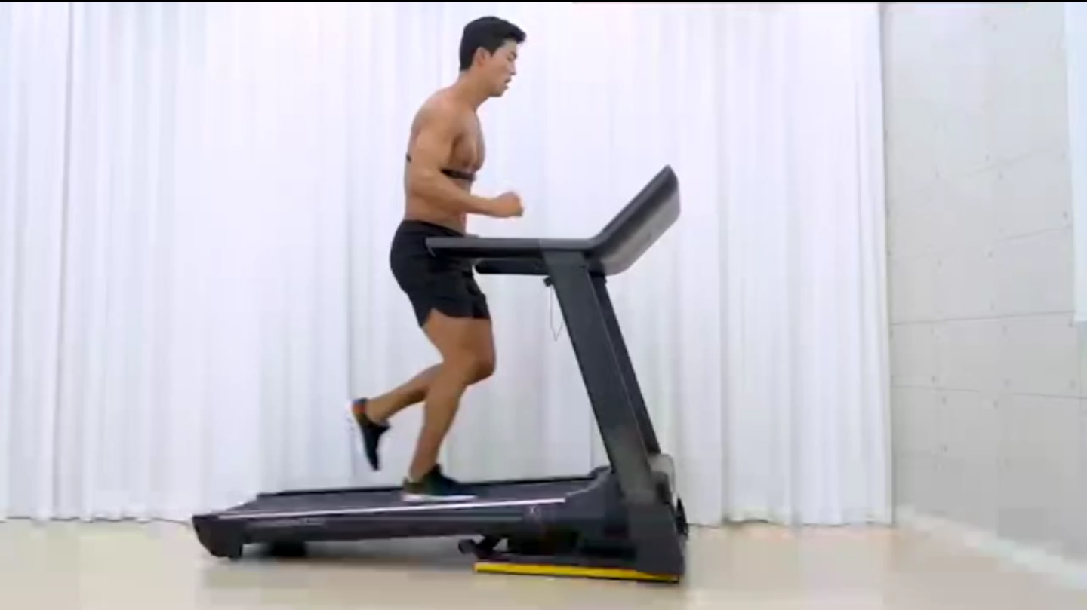
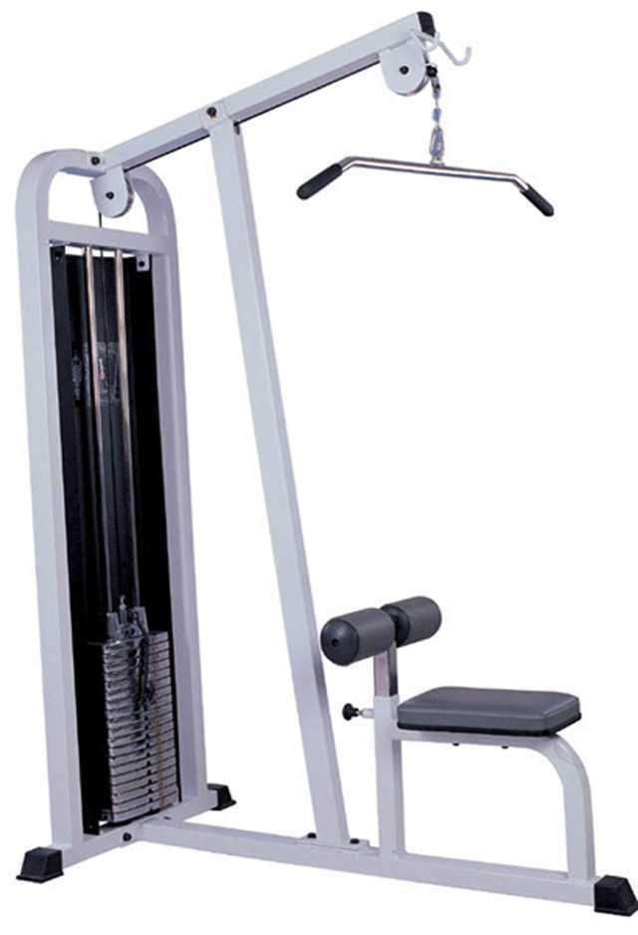

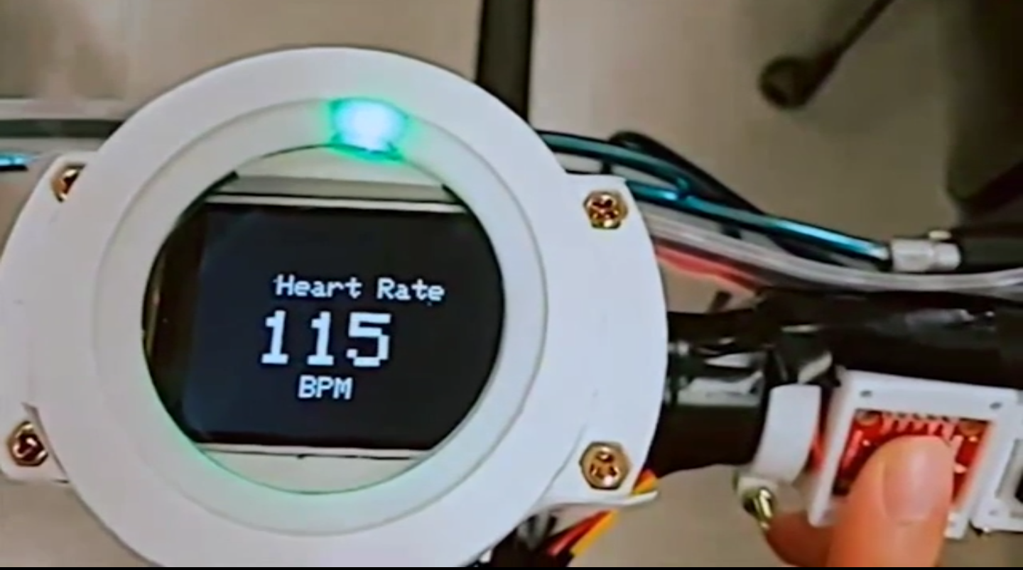
IoT DEVICE
윗몸일으키기
팔굽혀펴기
뜀뛰기
랫 풀 다운
레그 프레스
심박동 측정기
Notes:
저희는 이번 온라인 해커톤 동안 6개의 스페셜 포스 디바이스를 개발하였습니다. 윗몸일으키기 자동 측정기, 팔굽혀펴기 자동 측정기, 뜀뛰기, 랫 풀 다운, 레그 프레스, 심박동 측정기가 준비되어 있습니다. 각 장치들은 장비에 장착할 수 있는 모듈로 개발되었습니다. 저희 IoT 디바이스는 오픈소스 프로젝트로써 향후 전군 체력단련실에 있는 모든 운동기구에 적용가능하도록 프로젝트를 발전시키고 싶은 비전을 가지고 있습니다.

Slide 9
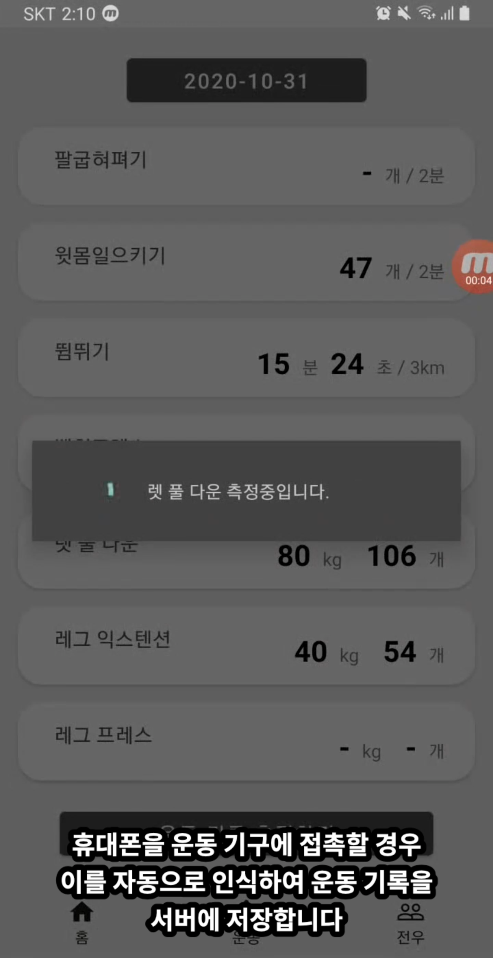
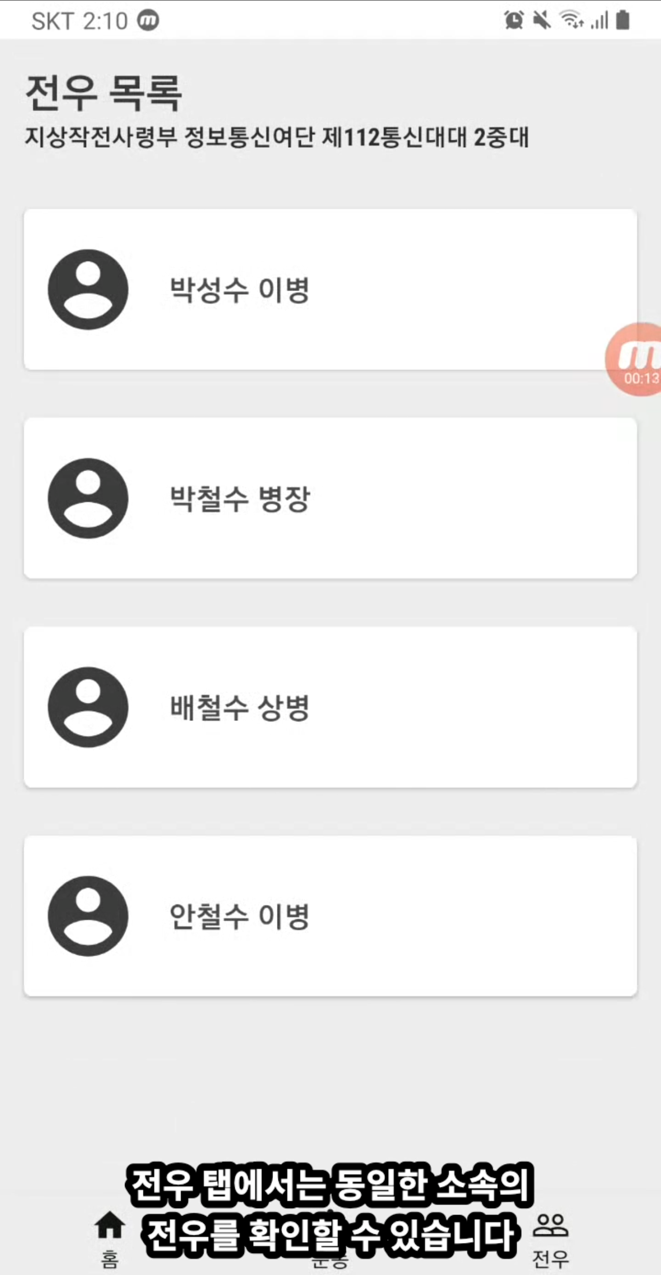
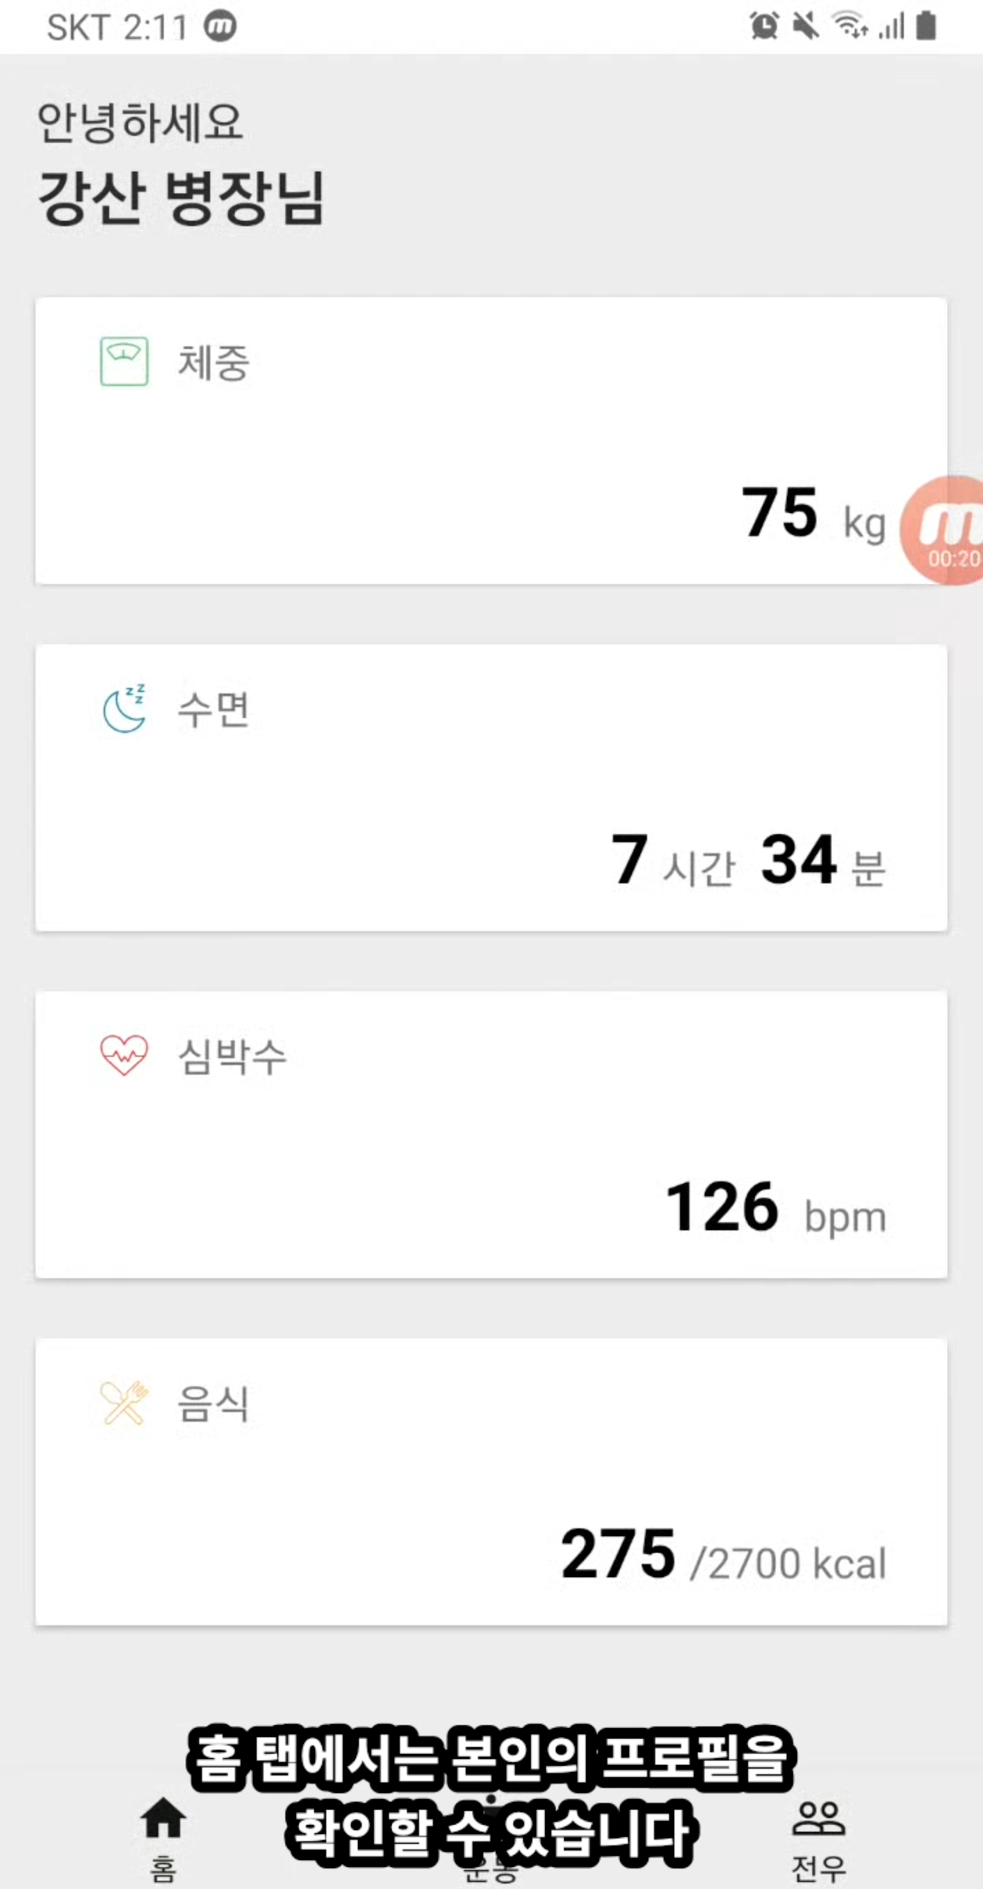
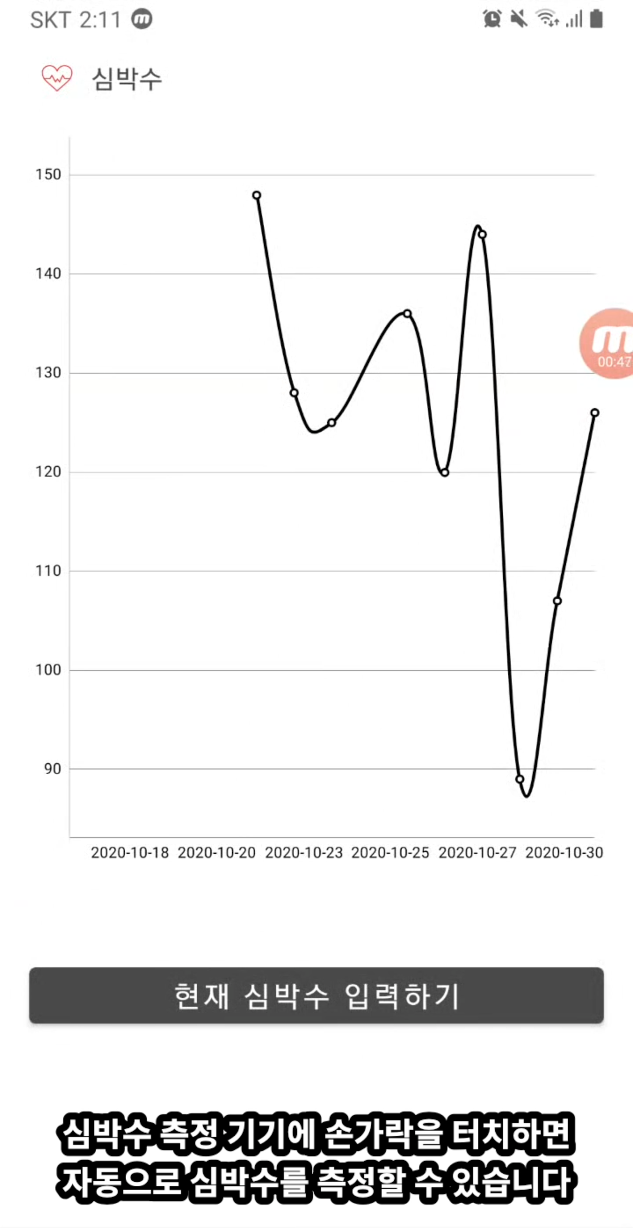
MOBILE APP
Notes:
각 사용자의 운동 데이터는 장치에 탑제된 NFC 통신을 통해 어플리케이션에 기록이 됩니다. 기록된 데이터는 전우들과 함께 비교할 수 있습니다. 또한 체중, 수면, 심박도 기록과 음식 칼로리 계산 기능같은 헬스 케어 어플리케이션의 기능을 모두 지원합니다. 각 기록은 상세보기가 가능합니다. 저희 어플리케이션 또한 오픈소스 프로젝트로 저희는 향후 워리어 플렛폼, 스마트워치 등과 같은 웨어러블 기기들과의 호환도 기대하고 있습니다.

Slide 10
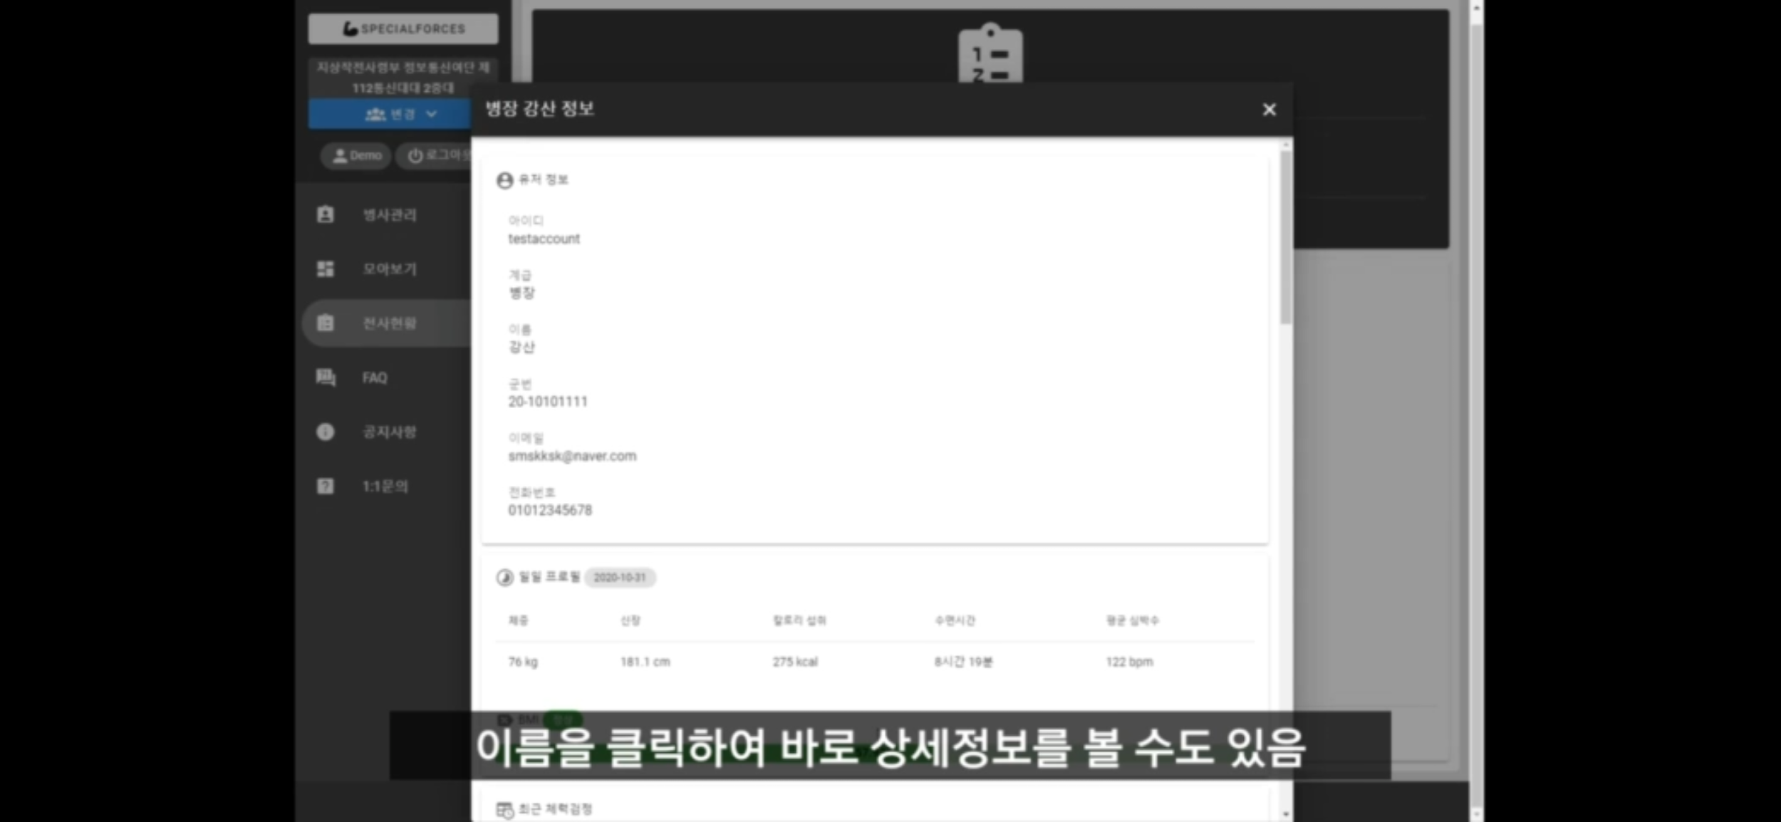
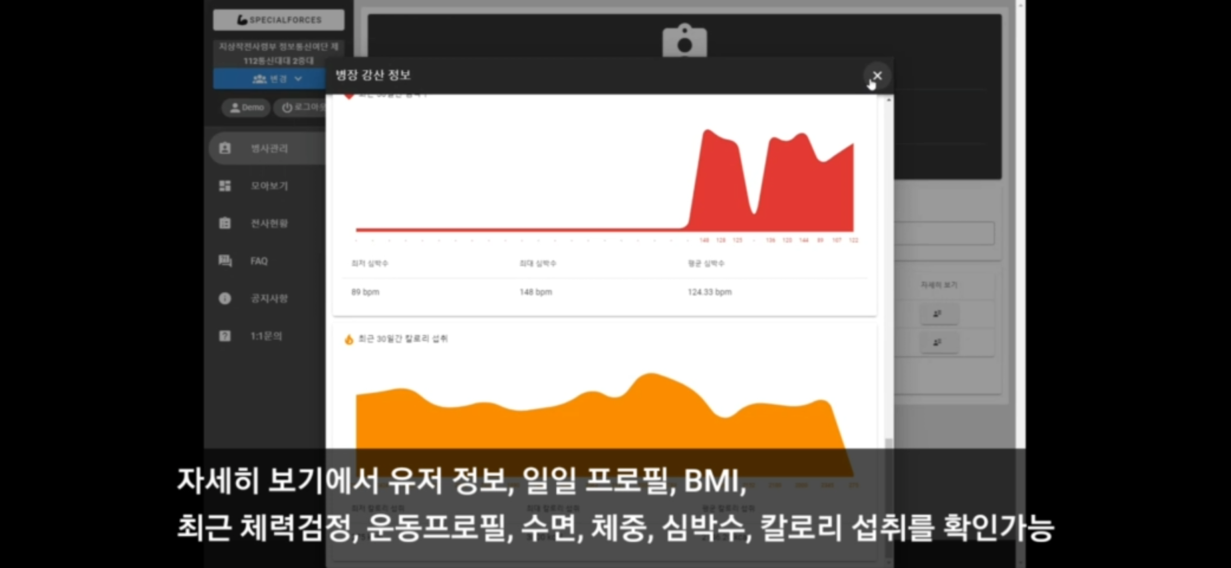
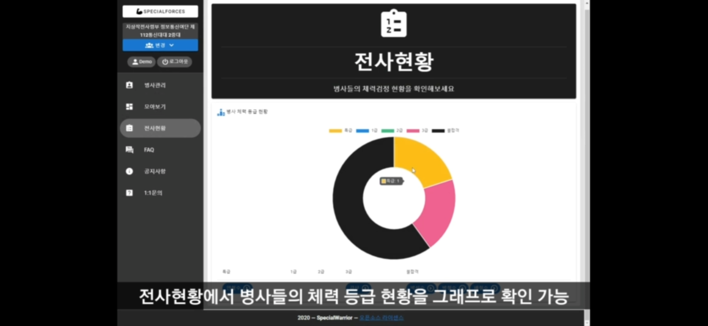
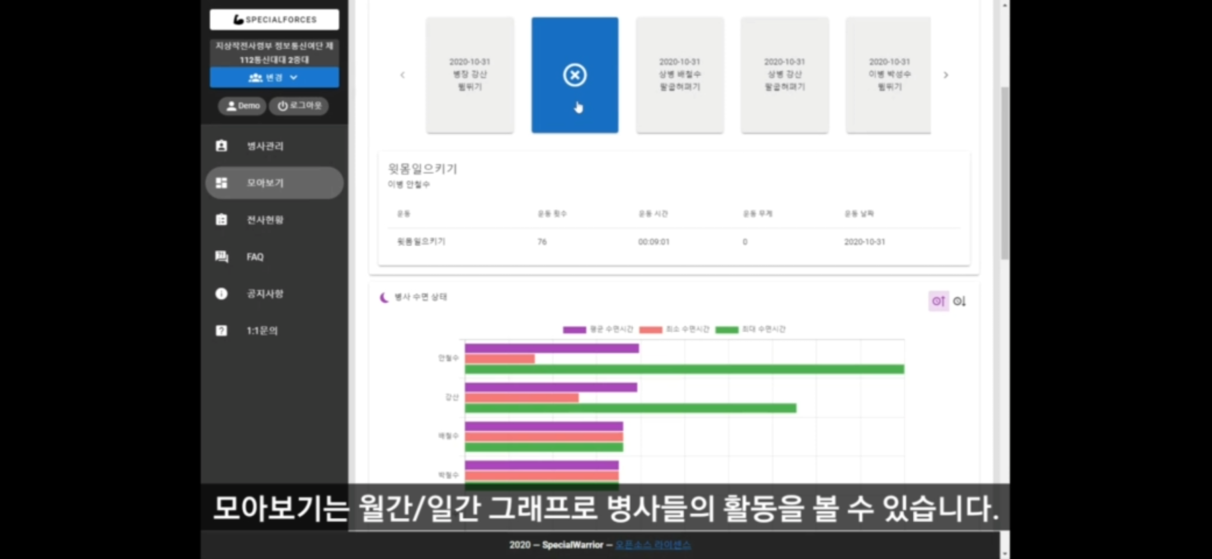
WEB Back Office
Notes:
병사들의 운동데이터는 소대장, 중대장, 대대장 등의 간부가 상세하게 모니터링 할 수 있습니다. 각 간부님께서는 BMI지수부터 최근 체력검정, 수면량, 체중, 심박수, 칼로리 섭취등을 학인 가능합니다.
또한 전사현황해서 부대원들의 체력 등급 현황을 볼 수 있으며, 모든 병사들을 한 번에 보고 비교 할 수 있는 모아보기 기능도 제공하고 있습니다. 또한 FAQ나 1:1문의 같은 서비스를 제공하여 시스템에 문의나 건의사항을 쉽고 빠르게 해결 할 수 있도록 서비스하고 있습니다.

Slide 11
DEVELOPMENT
개발 과정

Slide 12
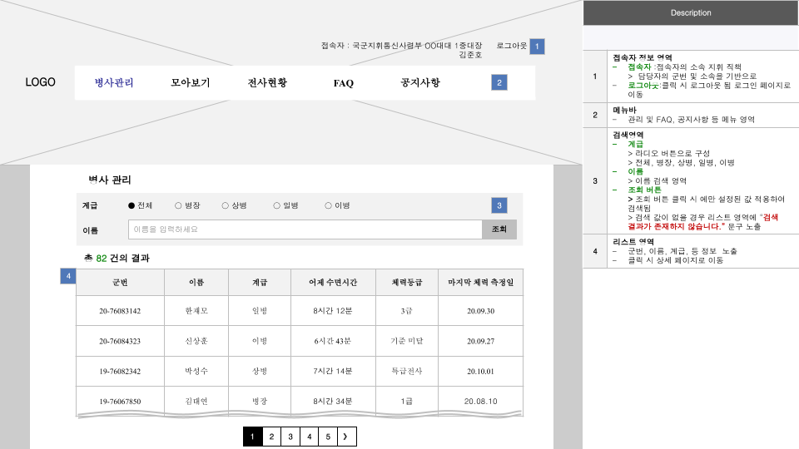
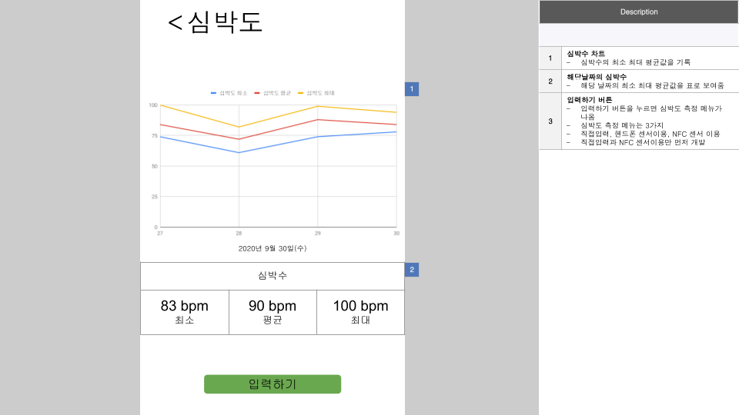
개발 과정
기술명세서
화면정의서
구현 내용과 요구사항 결정
유저 경험을 고려한 레이아웃 결정
Notes:
스페셜 포스 프로젝트는 팀빌딩이 이루어지기 시작한 9월 21일부터 빠른 회의와 기획을 바탕으로 이러한 화면정의서와 기술명세서를 우선 만들었습니다. 기술명세서를 이용하여 구현 내용과 요구사항을 정의 하였고 화면정의서를 만들어서 유저 경험을 고려하여 레이아웃을 개발했습니다.

Slide 13
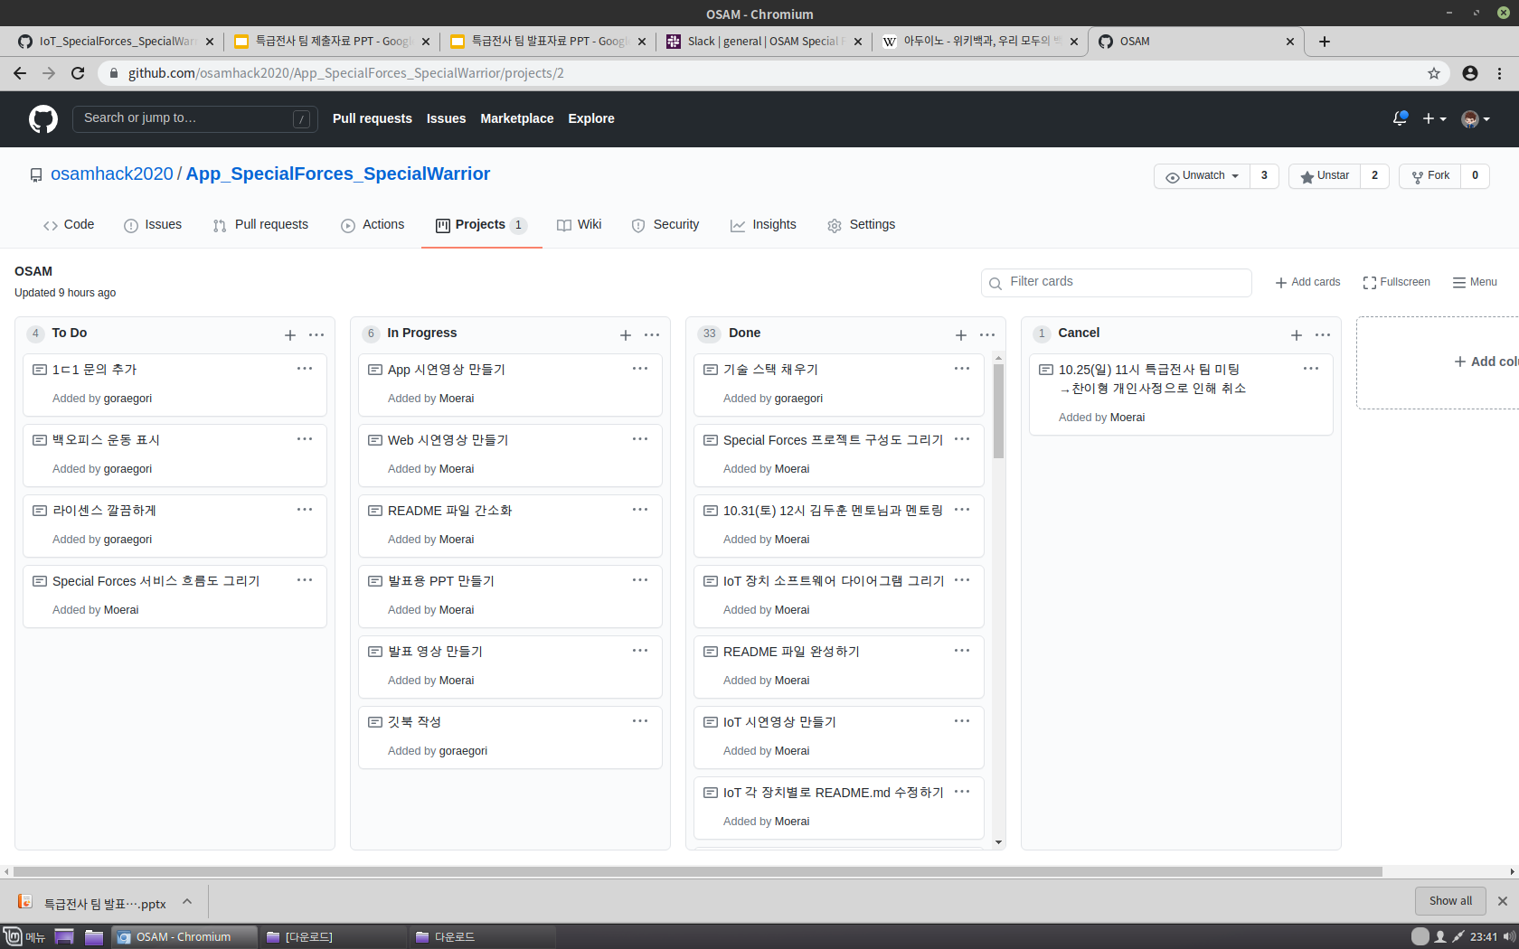
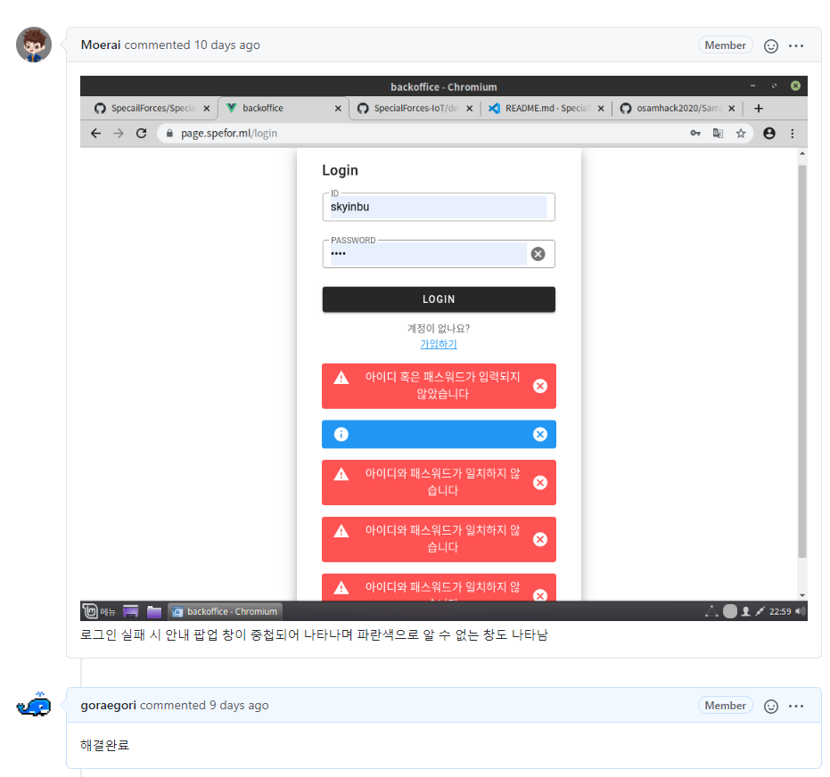
개발 과정
Git Issues
Git Project
문제 발생시 Issue를 작성 후 담당자가 해결
github의 Kanban 보드를 사용하여 프로젝트 협업 진행
Notes:
이후 개발은 프로토타입을 만들고 팀원이 테스트를 하다 문제가 생기면 git issue를 만들고 해결하는 방향으로 개발이 되었습니다.

Slide 14





개발 과정
COMMUNICATION
PROJECT MANAGEMENT
VERSION MANAGEMENT
COMMUNITY
GitHub SpecialForces Organization
Notes:
9 페이지 <어떻게 개발되었는지2> 커뮤니케이션 : Slack, Discord / 버전관리 : git / 프로젝트관리 : git project, slack / 커뮤니티 : github organization (저희 팀원들은 업무용 메신저인 slack을 기본 메신저로 사용했습니다. slack을 사용하면 일상 메신저인 카카오톡보다 업무의 집중도를 높일 수 있고 google 켈린더와 github 플러그인을 통해 일정과 프로젝트 커밋로그를 확인 할 수 있다는 장점이 있었습니다. 또 음성 회의는 Discord를 사용하였으며 해커톤 기간중 회의는 총 15회 진행되었습니다. 프로젝트 관리는 칸반보드를 기반으로한 깃프로젝트를 커뮤니티는 github organization을 만들어서 이용하였습니다.

Slide 15
TEAM
팀원소개

Slide 16


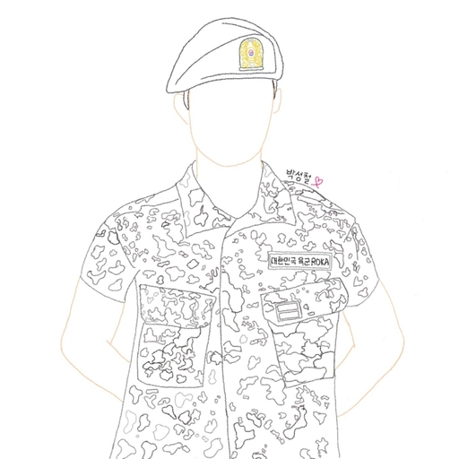
팀원 소개
(PM, IoT 개발자) 박성수
(어플리케이션 개발자) 강 찬
(Web, Backend 개발자) 박성철
⊙ 성균관대학교
정보통신대학원 휴학
⊙ 전) ABLE 대표
⊙ 전) (주)웨이브온 연구원
⊙ 서강대학교 경영학과 졸업
⊙ 현) COPL 대표
⊙ 현) 프로그라피 운영진
⊙ 숭실대학교
컴퓨터공학과 휴학
⊙ 전) 프리랜서 개발자
⊙ 특급전사 팀 ACE 개발자
Notes:
3 페이지 : <팀원 소개> 팀원 소개 페이지 (저희 팀원을 소개하자면 먼저 프로젝트 메니저 겸 IoT 개발자를 맡고 있는 저와 어플리케이션 개발자 강찬 그리고 Web개발과 BackEnd 개발을 맡은 박성철이 함께 하고 있습니다. 저희 팀은 모두 열정이 넘치는 개발자들로 이루어져있습니다. 저희 특급전사 팀은 조금 더 강한 군대, 스마트한 군대를 목표로 개발을 하였습니다.)

Slide 17
POSSIBILITIES
발전 가능성

Slide 18
Special Forces VISION
병사들을 위한 스마트한 건강관리 솔루션
웨어러블 디바이스와 호환가능한 디바이스
훈련을 받을 때도 함께하는 헬스케어
Notes:
<Special Forces의 미래> (군대가 구시대적이고 낡았다는 생각이 늙고 낡은 생각입니다. 국방개혁 2.0 이례로 군은 더욱 스마트해지고 강해지고 있습니다. 이에 벌써 조금씩 도입되고 있는 스마트기기와 각종 웨어러블 기기 예를 들면 스마트 워치, 스마트 군복 등은 전투의 도움을 주는 아이템으로 계속해서 미래전에 사용될 것입니다. Special Forces는 체단장에 있는 모든 운동기구 그리고 웨어러블 기기로부터 얻을 수 있는 신체 데이터, 최종적으로는 훈련을 받으면서 쌓이는 데이터까지 관리하는 대한민국 국방부 국군 장병들의 헬스케어 솔루션이 될 것 입니다.)

Slide 19
This is SPECIALFORCES
THANK YOU
Notes:
감사합니다.

